Slide 1


TRƯỜNG TIỂU HỌC PHÚC LỢI
TUẦN 18
Tiếng Việt
Ôn tập tập và đánh giá cuối kì 1 – Tiết 6 + 7

Slide 2












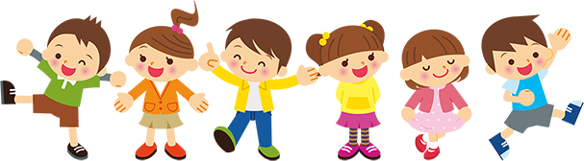




Khởi động

Slide 3


Slide 4
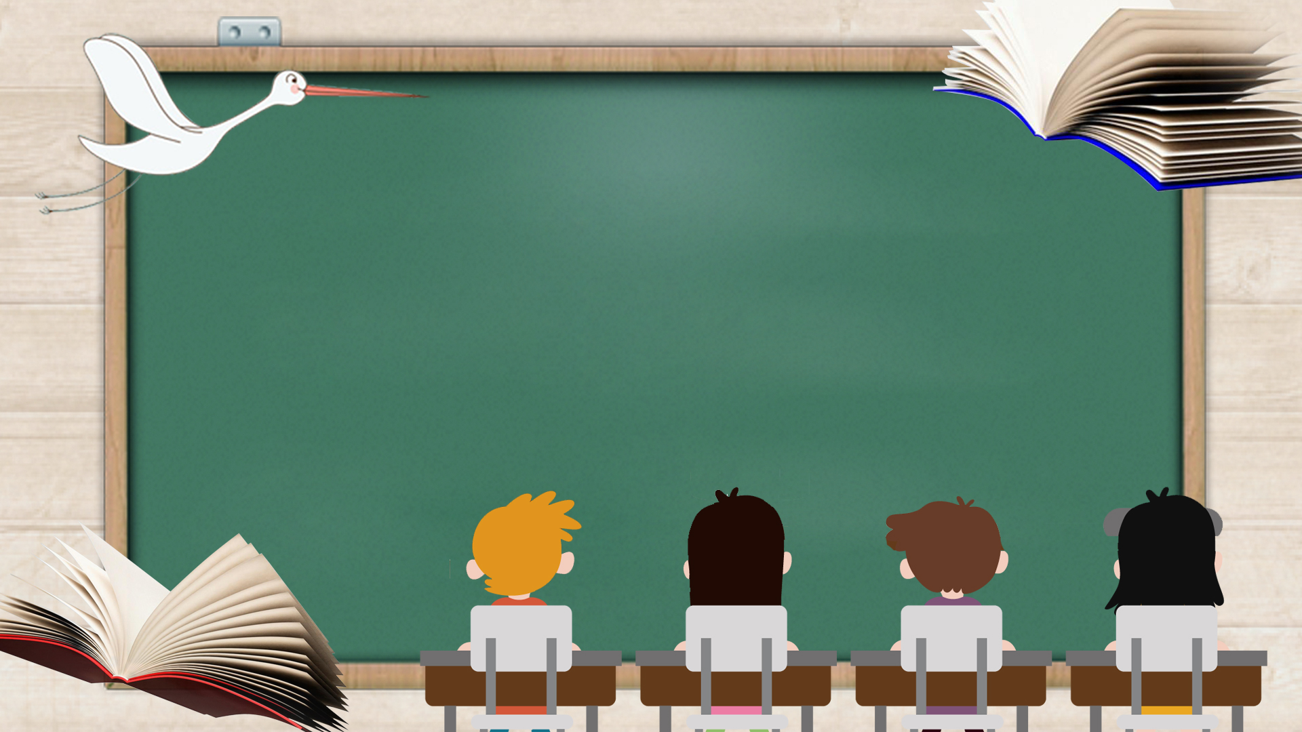

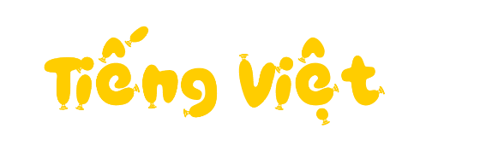
ÔN TẬP HỌC KÌ I
( TIẾT 6- 7 )

Slide 5

YÊU CẦU CẦN ĐẠT
1. Đọc bài lưu loát, ngắt nghỉ hơi đúng các dấu câu, nhịp thơ. Hiểu nội dung văn bản.
-
2. Viết đươc đoạn văn tả đồ vật. Nêu được lí do thích hay không thích một nhân vật trong truyện đã đọc.

Slide 6


A. Đọc

Slide 7

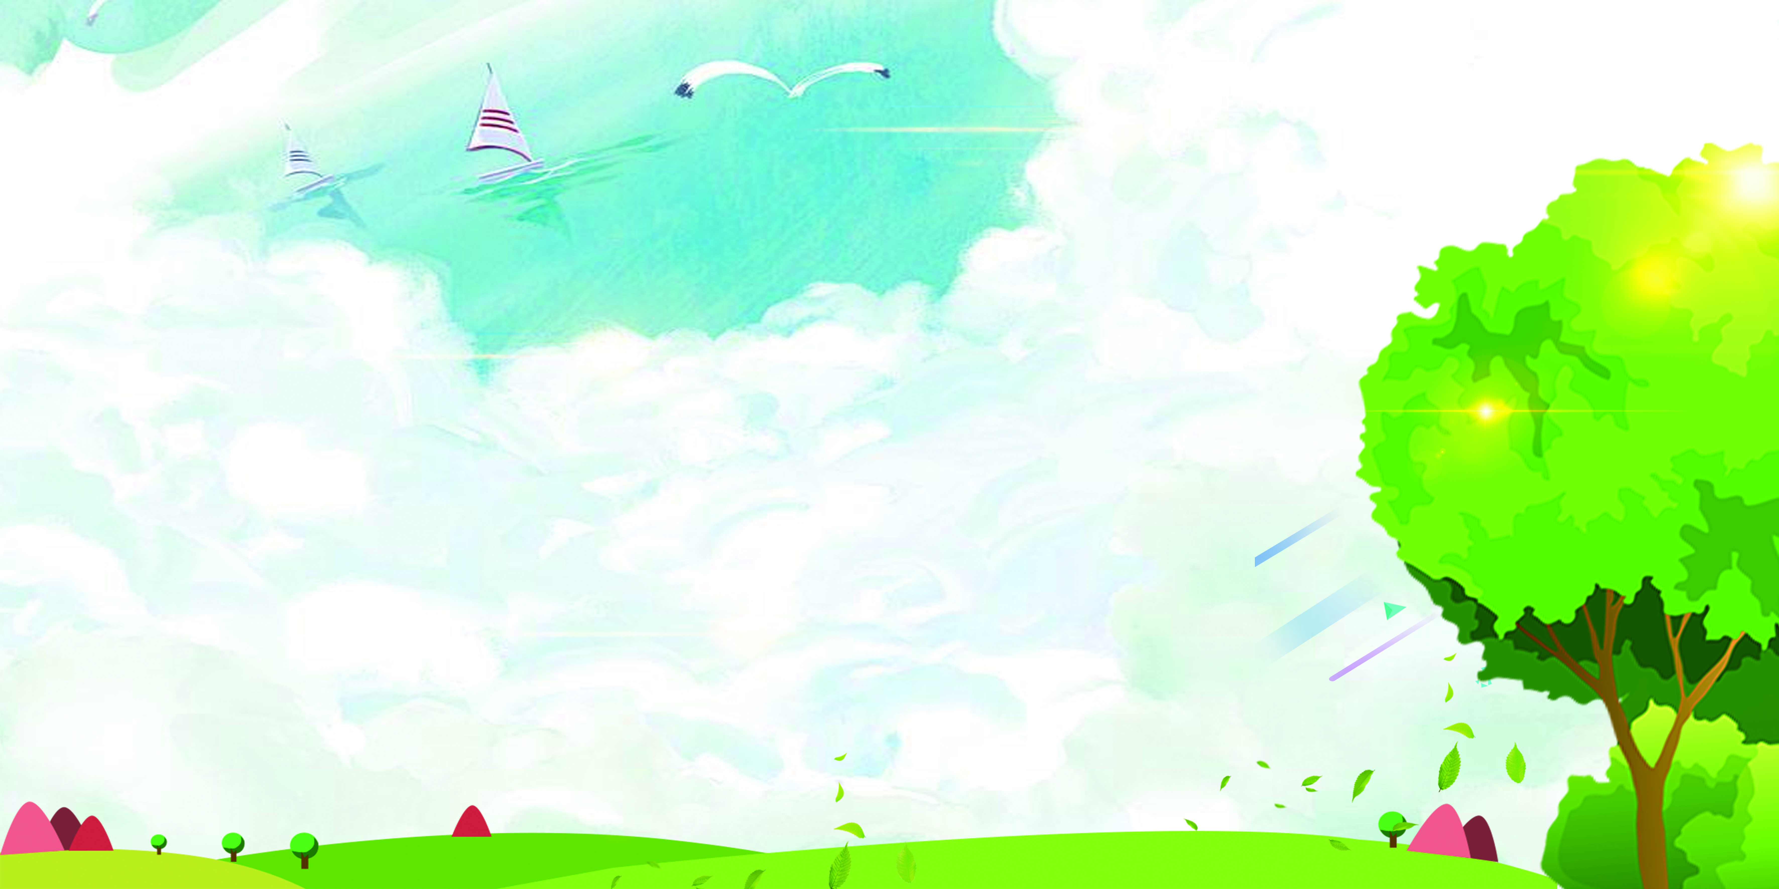




1
Luyện đọc
thành tiếng

Slide 8

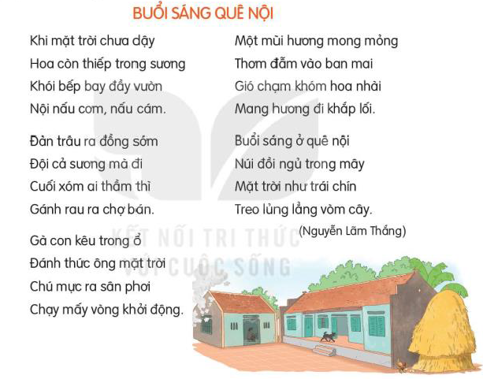

Slide 9






Từ khó
01
nội
02
nấu cơm
03
khắp lối
04
khởi động
05
núi đồi
06
lủng lẳng

Slide 10
Giải nghĩa từ

Slide 11
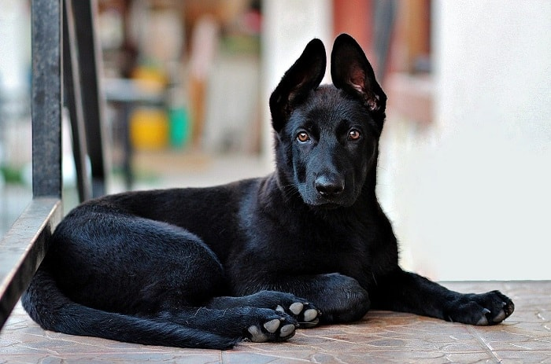
- Chó mực:

Slide 12
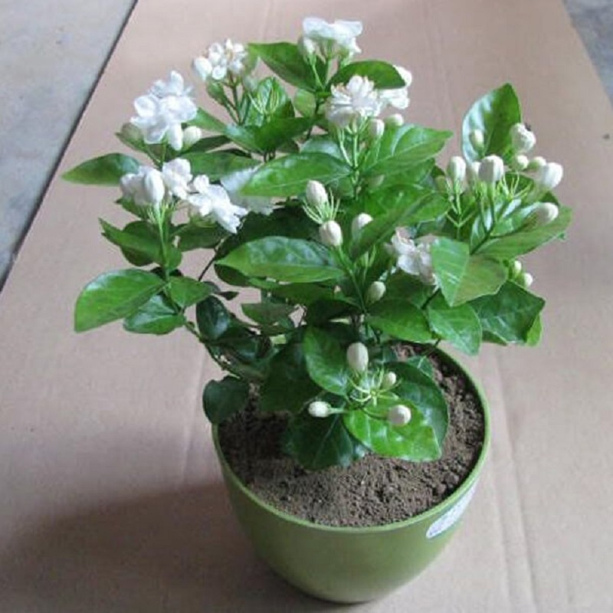
- Hoa nhài:

Slide 13

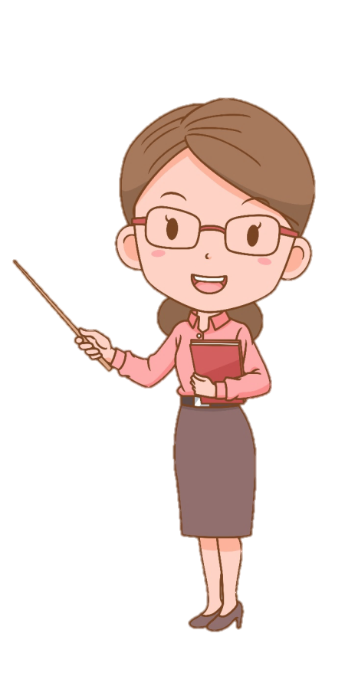
a. Tìm những từ ngữ trong bài thơ tả:
Hoa: thiếp trong sương
Gió: chạm khóm hoa nhài, mang hương đi khắp lối.
Núi đồi: ngủ trong mây.
Mặt trời: như trái chín, treo lủng lẳng vòm cây.

Slide 14
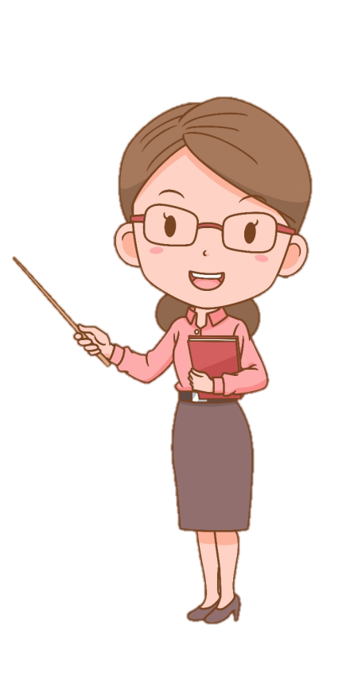
b. Những con vật đã làm gì trong buổi sáng ở quê nội của bạn nhỏ?
- Đàn trâu: đội sương ra đồng sớm.
- Gà con: kêu trong ổ, đánh thức mặt trời.
- Chó mực: chạy trong sân phơi.

Slide 15
c. Bài thơ nói đến những ai? Những người đó làm gì?
Bài thơ nói đến nội và những người ở cuối xóm. Nội đang nấu cơm, nấu cám. Những người ở cuối xóm đang thì thầm nói chuyện và gánh rau ra chợ bán.

Slide 16
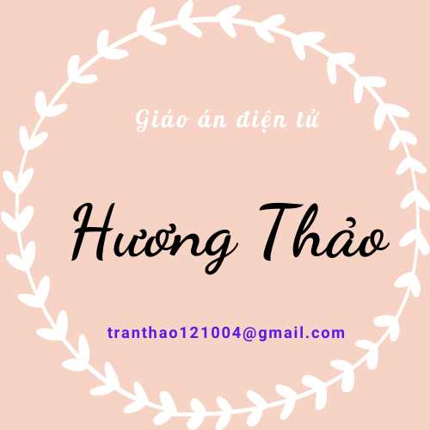
2
Đọc - hiểu

Slide 17
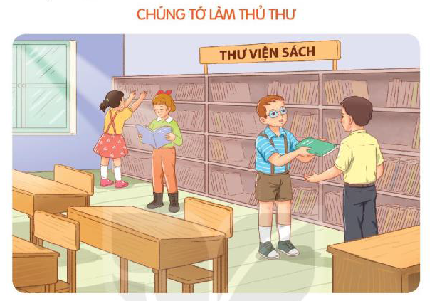
Chúng tớ làm thủ thư
Tôi và Si-khin được làm thủ thư của thư viện lớp. Thật là oách! Si-khin hào hứng đến nỗi chốc chốc lại chạy ra ngắm nghía sách. Thấy gáy của một số cuốn sách lỏng lẻo, trang sách tuột ra, nó lấy xuống để hai đứa dán lại. Nó ca cẩm:
- Trang thì rách, bìa thì rời ra, lại còn ai vẽ vào đây nữa chứ.
Chúng tôi quyết định treo một khẩu hiệu: “Sách là bạn của chúng ta. Hãy bảo vệ sách”. Giao sách cho bạn nào, Si-khin cũng dặn:
- Cậu giữ sách cẩn thận, đừng để giun dế xuất hiện trong sách nhé!
- Thế là sao?
- Thì đừng vẽ loằng ngoằng vào sách ấy.
Ai mượn lâu, nó giục.
- Người khác cũng muốn đọc, sao cậu giữ lâu thế?
Ai trả quá nhanh, nó cũng không thích:
- Này, cậu đọc lúc nào vậy? Hôm qua mượn, hôm nay đã trả rồi.
Có lúc nhin sách, nó bảo:
- Mọi người mượn nhiều quá, giá thưa hẳn đi này! Tớ thích nhìn nó đầy ấm áp cơ.
Tôi bảo:
- Ôi! Sách là để mượn mà. Tớ cũng đang mượn một cuốn.
- Sao lại mượn sách? Cậu là thủ thư cơ mà.
Tôi phì cười, bảo nó là thủ thư thì cũng được mượn sách chứ. Thế là nó mượn sách theo tôi. Chúng tôi đọc nhiều hẳn lên, và nó không kêu ca về việc giá ít sách nữa.
(Theo Ni-cô-lai Nô-xốp. Thụy Anh dịch)

Slide 18


a. Si-khin cảm thấy thế nào khi được làm thủ thư của lớp?
Lo lắng, ngại ngần.
Hãnh diện, hào hứng
Bồn chồn, hồi hộp

Slide 19
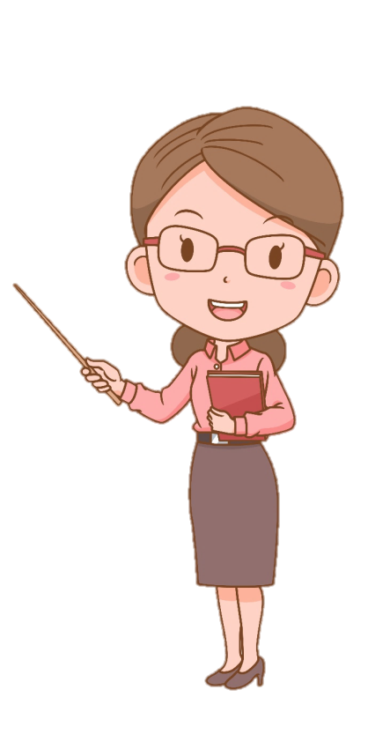
b. Si-khin đã làm những gì để bảo vệ sách?
treo khẩu hiệu bảo vệ sách.
ngắm ngía sách.
dán lại sách bị hỏng
mượn sách
dặn các bạn khác giữ gìn sách

Slide 20
c. Vì sao Si-khin ngạc nhiên khi thấy bạn thủ thư khác mượn sách?
Vì bạn ấy nghĩ rằng thủ thư chỉ quản lí sách.
Vì bạn ấy không thích đọc sách.
Vì bạn ấy muốn dành sách cho bạn khác.

Slide 21
d. Vì sao Si-khan không kêu ca về việc ít sách nữa?
Vì bạn ấy cũng bắt đầu mượn sách như mọi người. Bạn áy hiểu rằng sách là để đọc chứ không phải để cất trên giá.

Slide 22
e. Viết 2-3 câu nêu cảm nhận của em về việc Si-khin đã làm dưới đây?
Nhắc nhở các bạn trả sách sớm.
Không vui khi các bạn trả sách quá nhanh.
Không muốn sách được mượn nhiều vì thích nhìn giá sách đầy ắp.

Slide 23
g. Từ ngữ nào dưới đây là từ chỉ đặc điểm?
đầy ăm ắp
giá sách
kêu ca

Slide 24
g. Tìm trong bài học những câu kết thúc bằng dấu chấm than và xếp vào 2 nhóm dưới đây:
Câu cảm | Câu khiến
- Thật là oách! - Mọi người mượn nhiều quá, giá thưa hẳn đi này! - Ô! | - Hãy bảo vệ sách! - Cậu giữ sách cẩn thận, đừng để giun dế xuất hiện trong sách nhé!

Slide 25
B. Viết

Slide 26
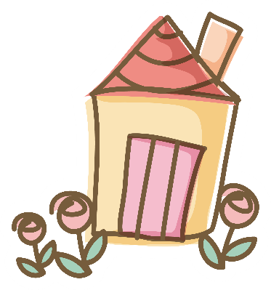
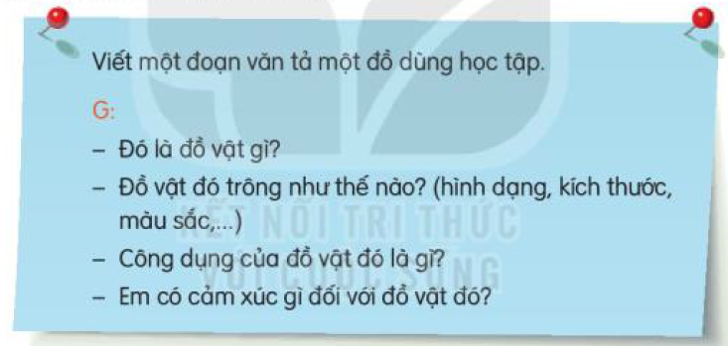
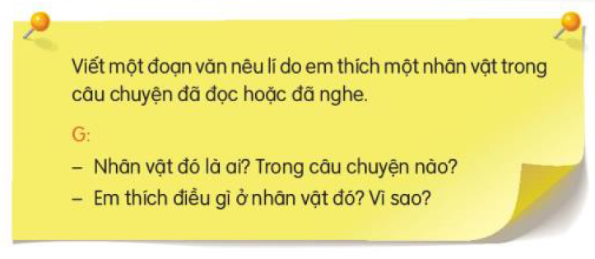
Lựa chọn một trong hai đề dưới đây, viết đoạn văn (4 – 5 câu) theo yêu cầu.

Slide 27
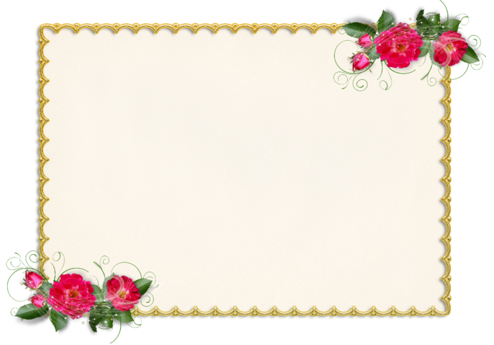
Bài làm mẫu
Chiếc cặp sách của em rất đẹp. Cặp có màu hồng, hình chữ nhật. Bên ngoài cặp trang trí hình công chúa rất đáng yêu. Bên trên cặp có một cái quai để cầm nắm. Phía đằng sau có hai chiếc quai để đeo. Còn bên trong cặp được chia làm hai ngăn lớn. Chiếc cặp là một đồ dùng không thể thiếu của em khi đi học.

Slide 28
Nhân vật Thạch Sanh là một người vô cùng tốt bụng, thật thà, dũng cảm giết chết Đại Bàng để cứu công chúa. Thạch Sanh luôn nhận việc khó khăn, chẳng hạn việc giết chăn tinh cứu dân lành, giết đại bàng cứu công chúa thì bị Lý Thông lấy đá lấp hang và luôn đổ oai hại chàng nhưng Thạch Sanh vẫn minh oan cho mình. Câu chuyện "Thạch Sanh" để lại cho người đọc ấn tượng sâu sắc và tư tưởng yêu chuộng hòa bình của ông cha ta, không muốn chiến tranh chết chóc.
Bài làm mẫu

Slide 29



Trao đổi bài viết
Đoạn văn đã đúng yêu cầu
Đoạn văn có nhiều câu văn hay
(dùng từ hay)
Đoạn văn có sáng tạo

Slide 30





Hẹn gặp lại các em

